Slide 1
RAZLOMCI
Ena Horvat 6. c

Slide 2
-u životu nas okružuju razlomci, samo ih trebamo otkriti.
Evo, sada ću vam pokazati neke primjere:

Slide 3
Kvaćice

Slide 4
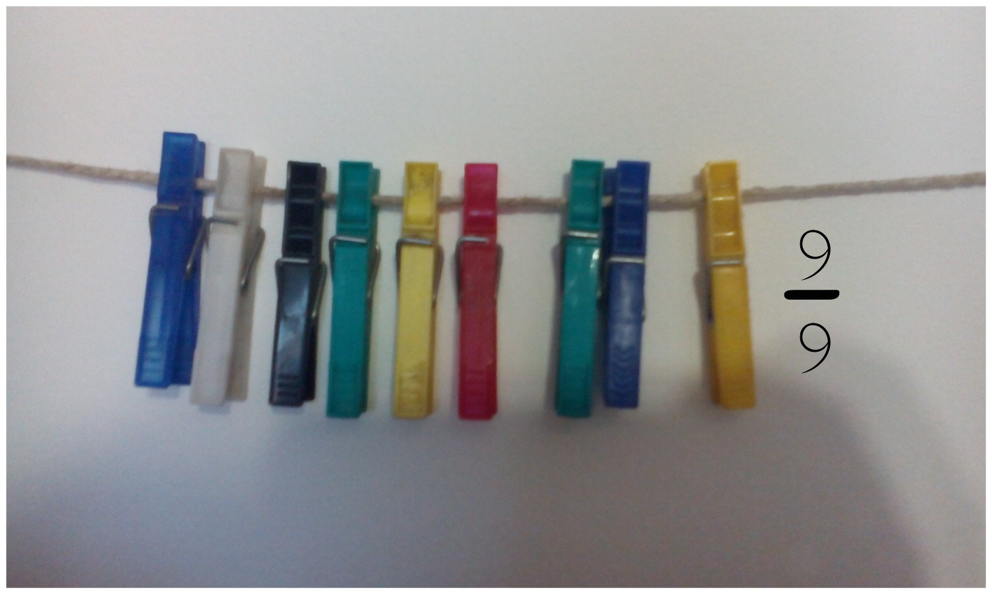

Slide 8
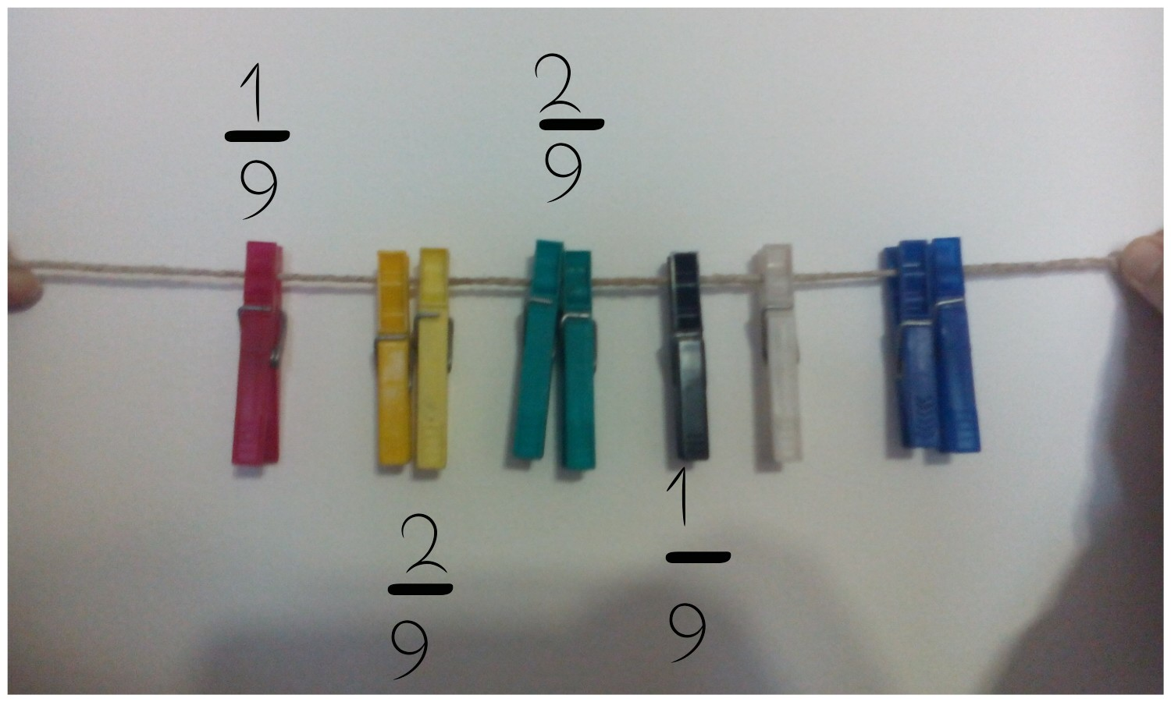

Slide 9
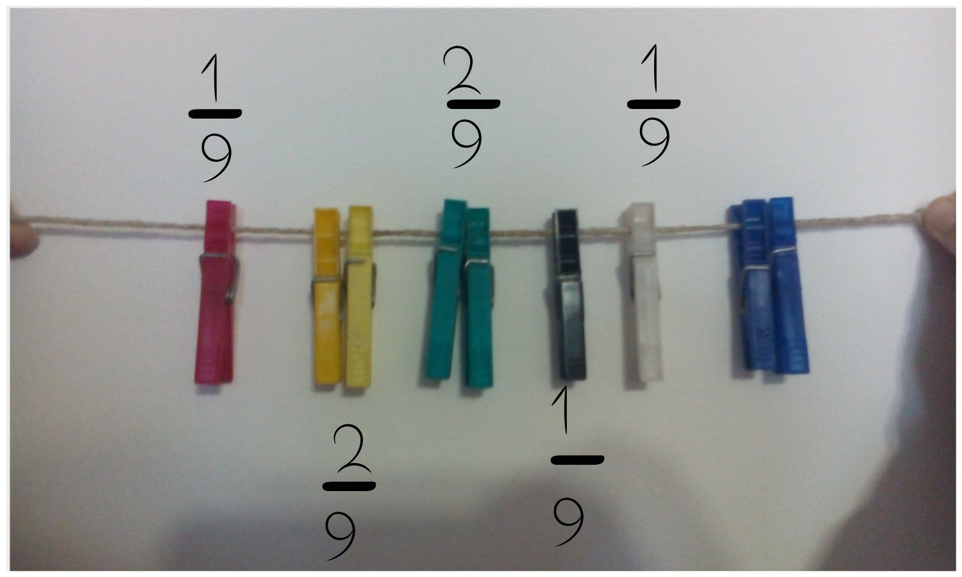

Slide 10
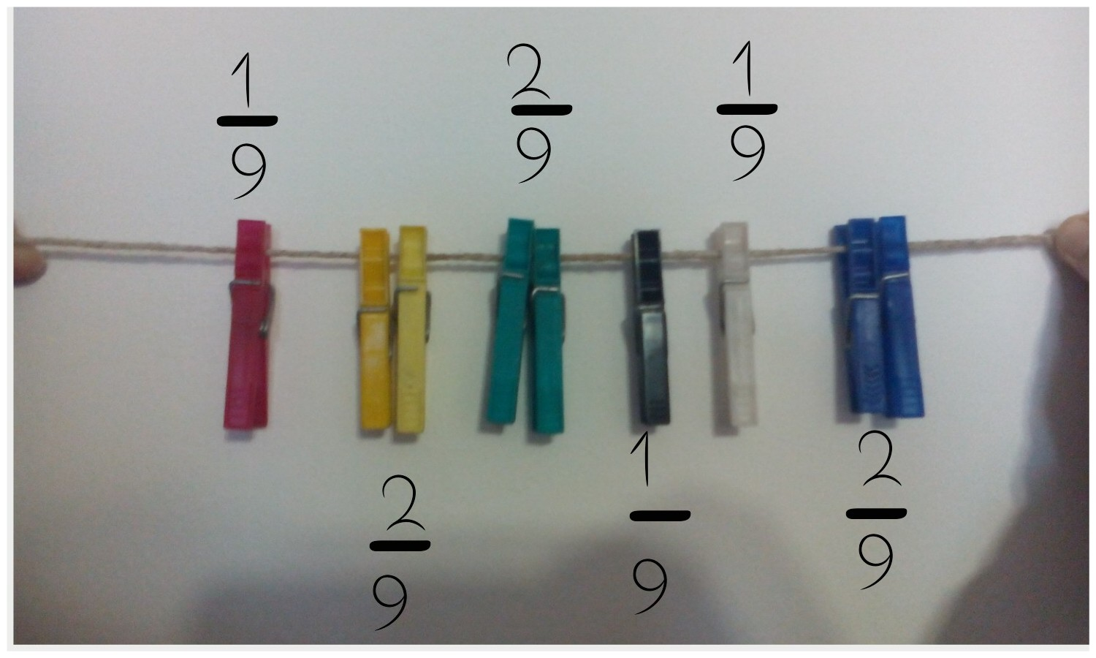

Slide 11
Konci

Slide 12
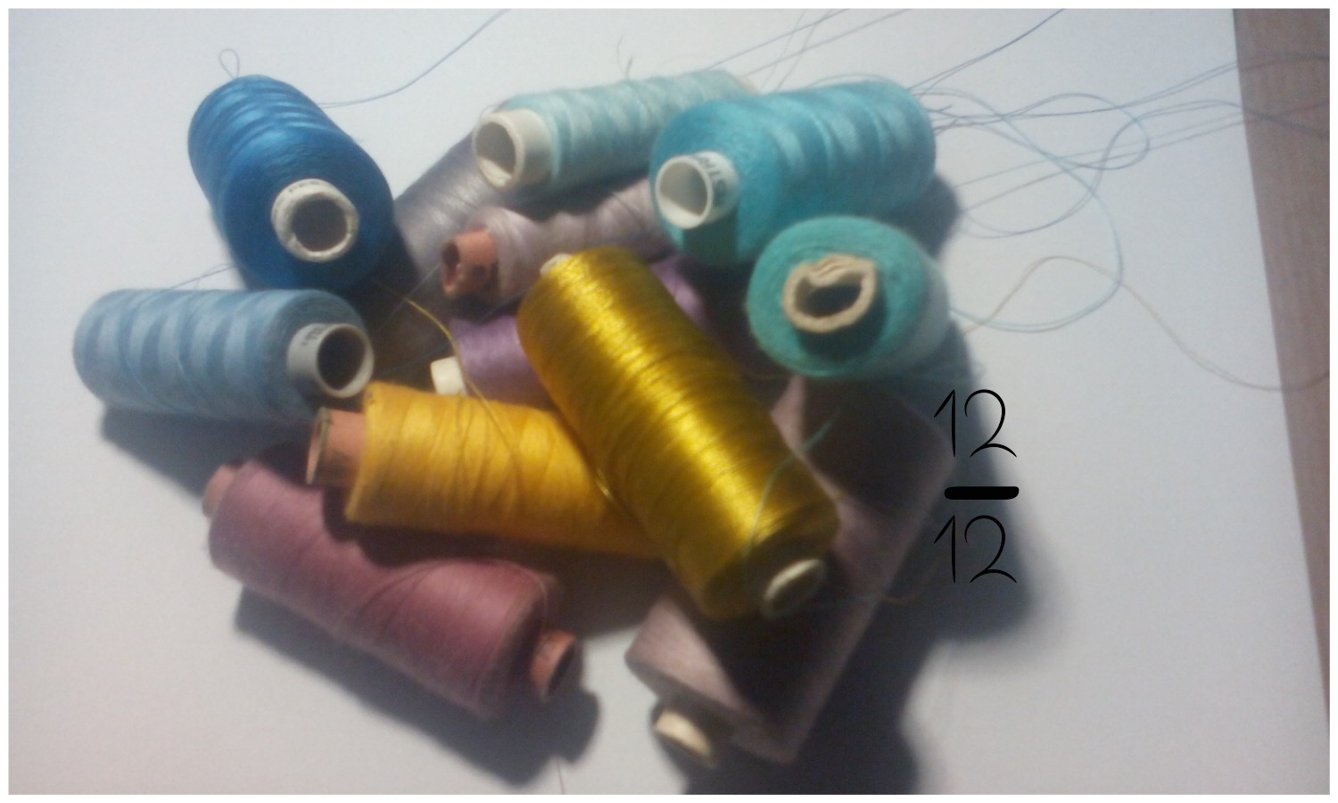

Slide 13
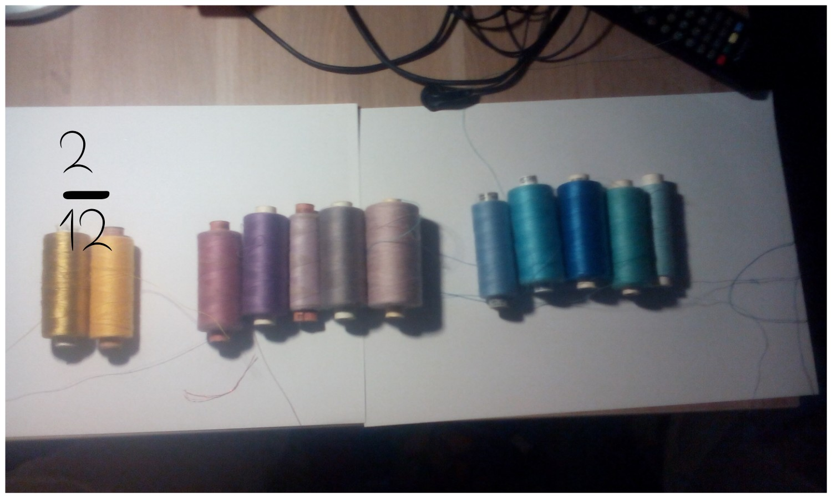

Slide 14
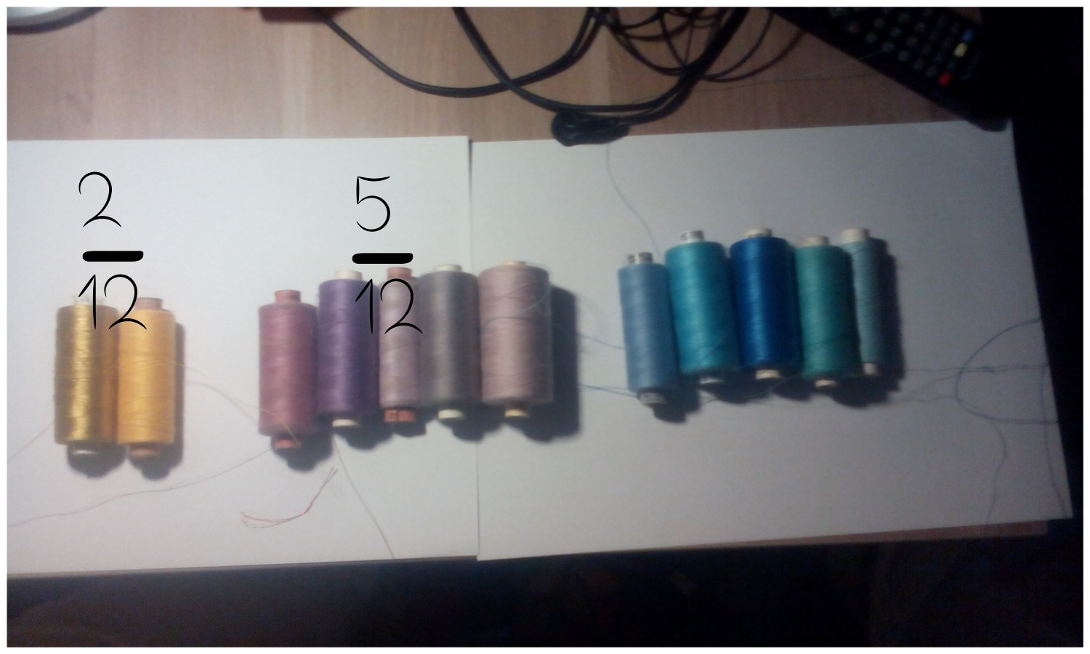

Slide 16
Maramice

Slide 17
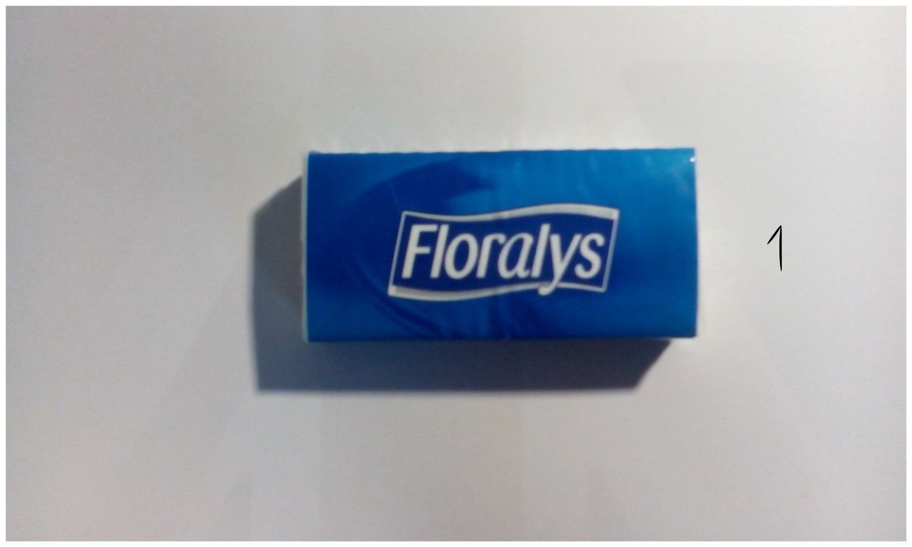

Slide 18
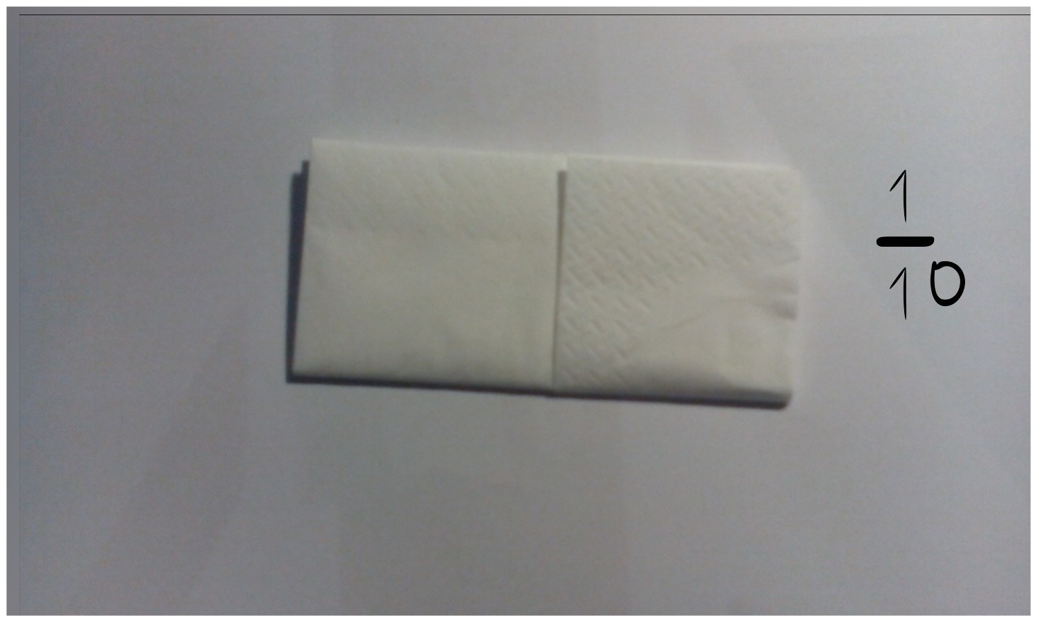

Slide 19
Kuglice

Slide 20
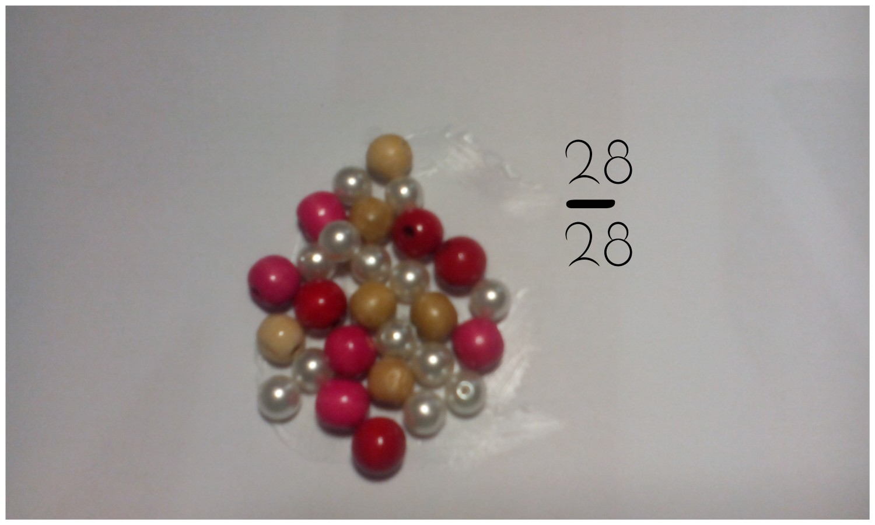

Slide 25
Čaše

Slide 26
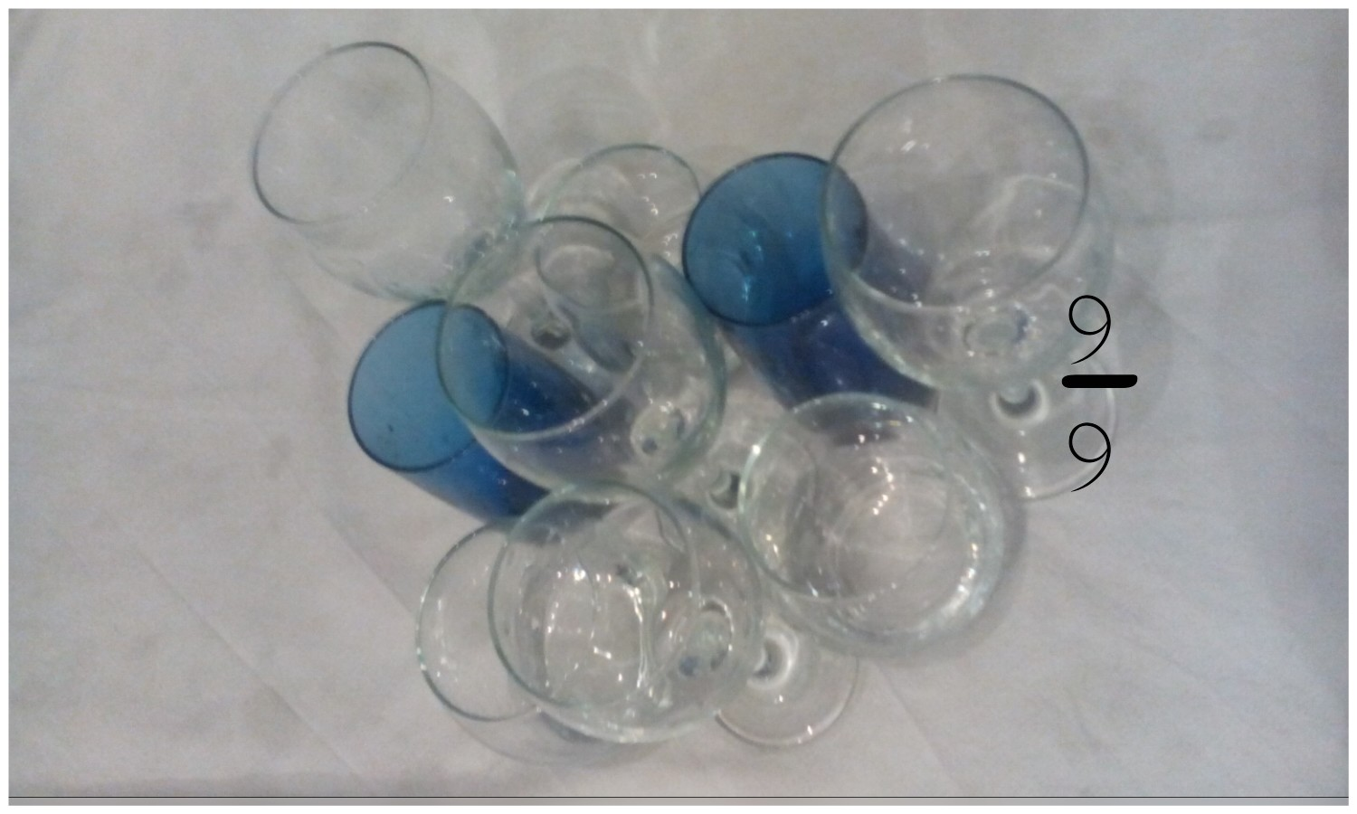

Slide 27
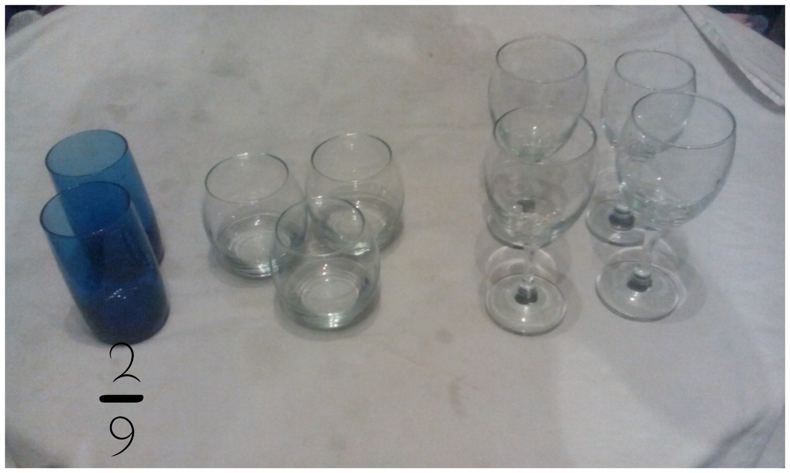

Slide 28
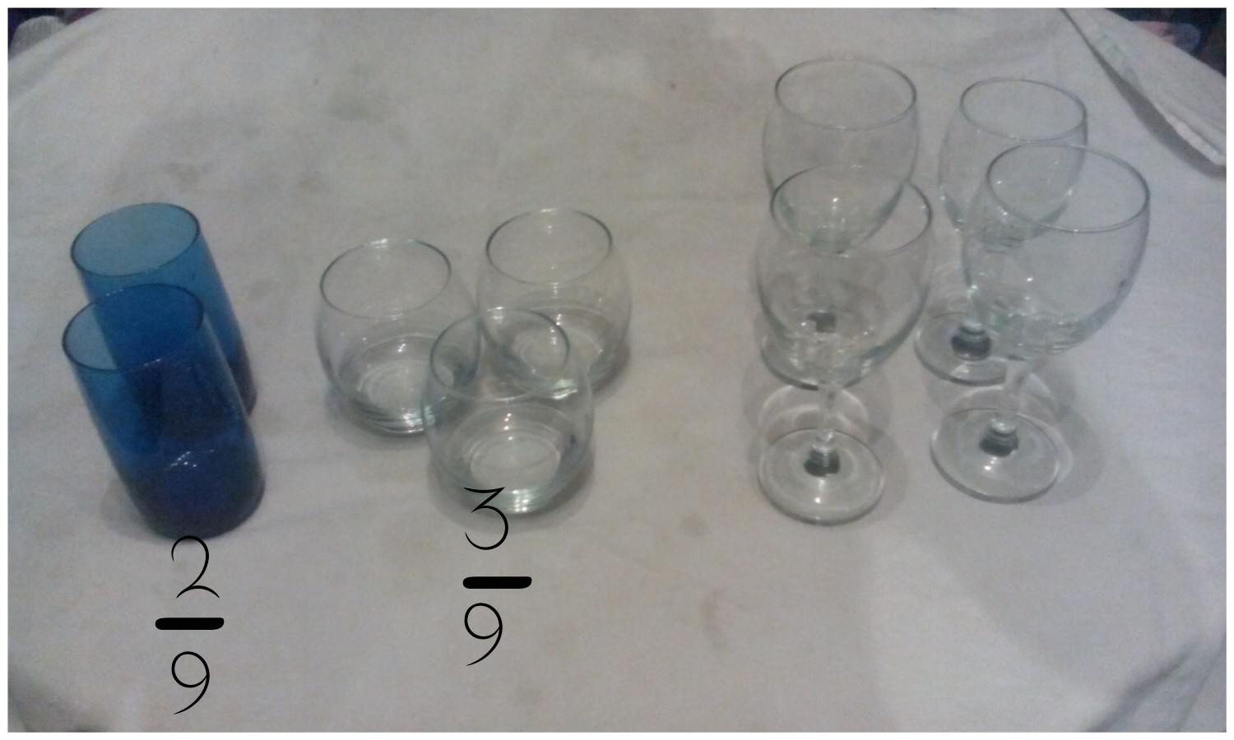

Slide 29
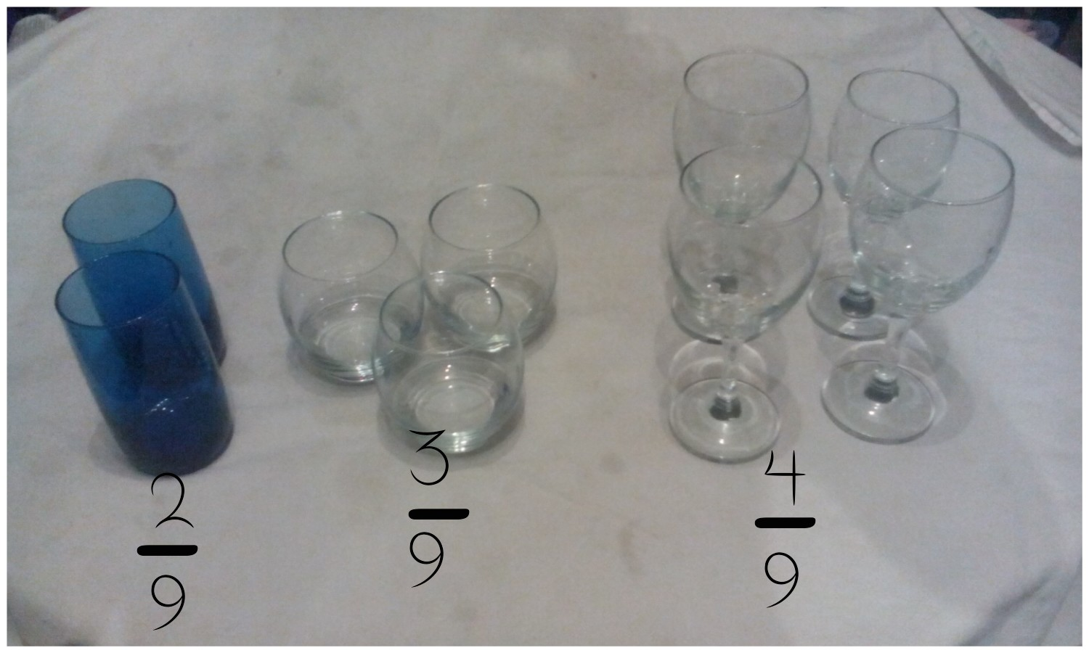

Slide 30
Kolač

Slide 31
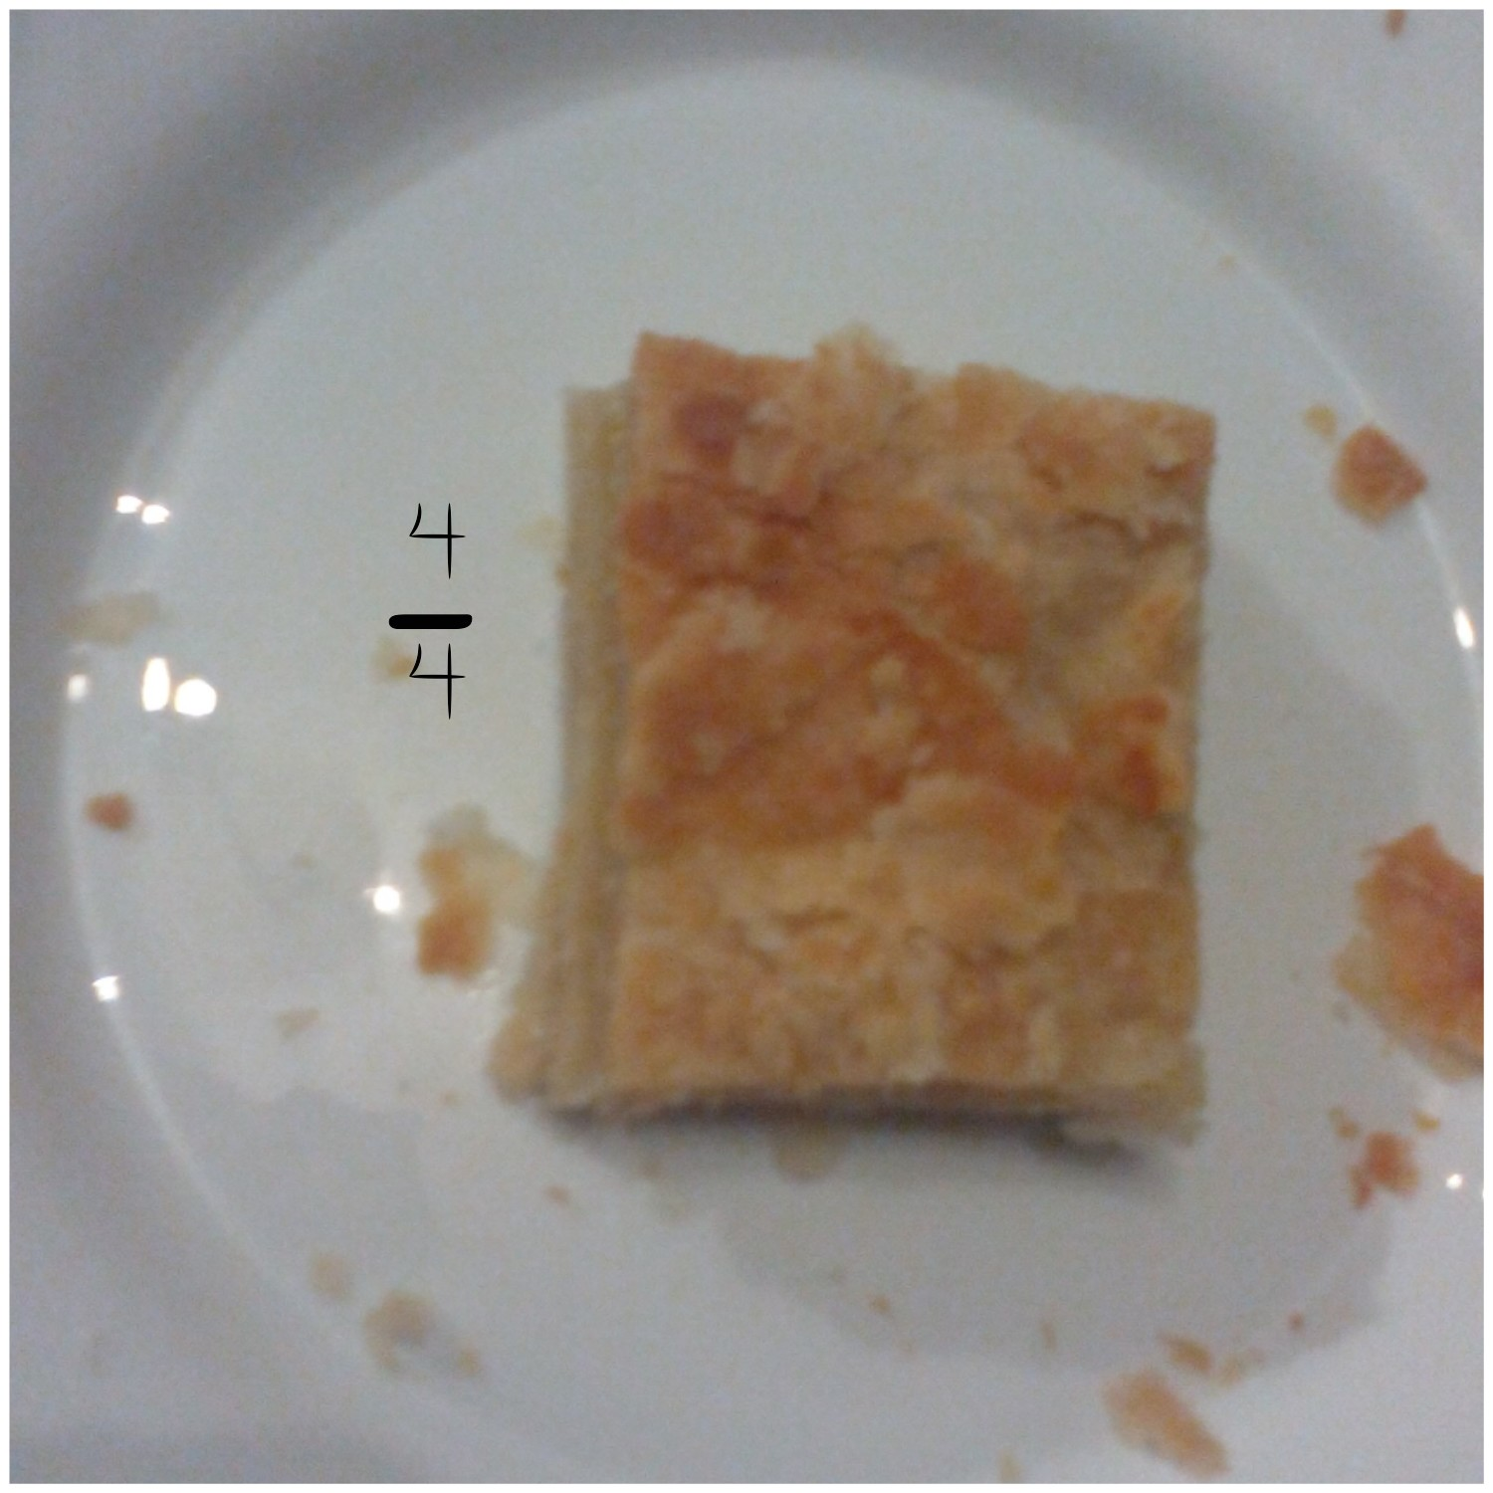

Slide 32
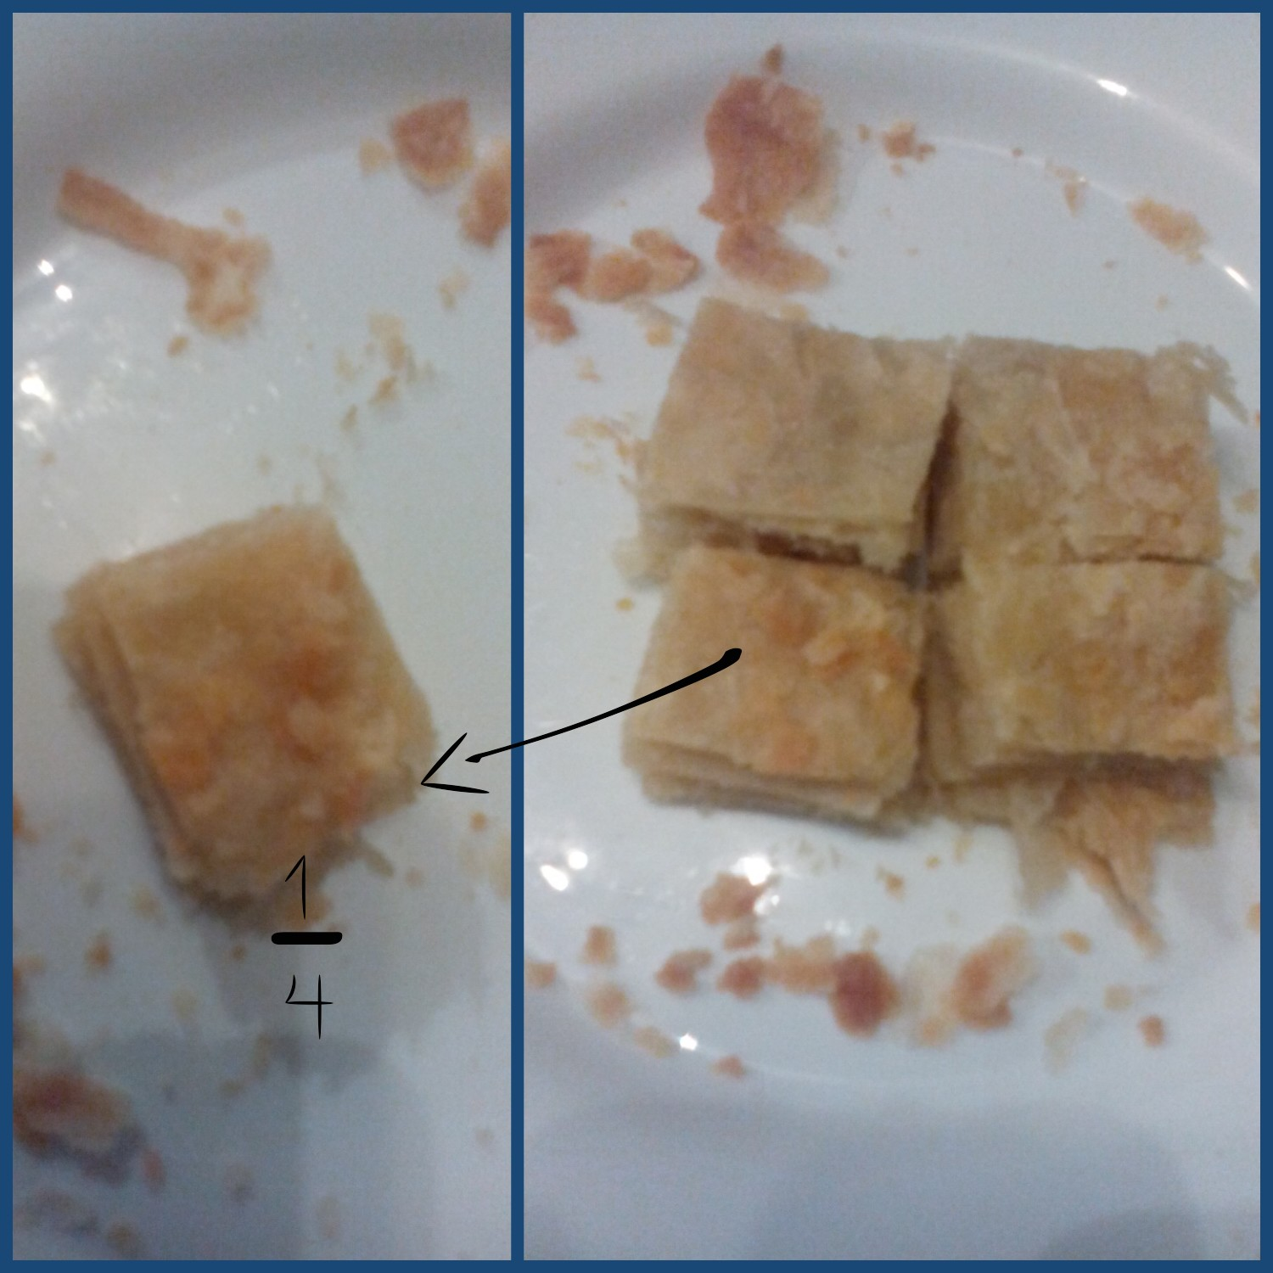

Slide 33
Mandarine

Slide 34
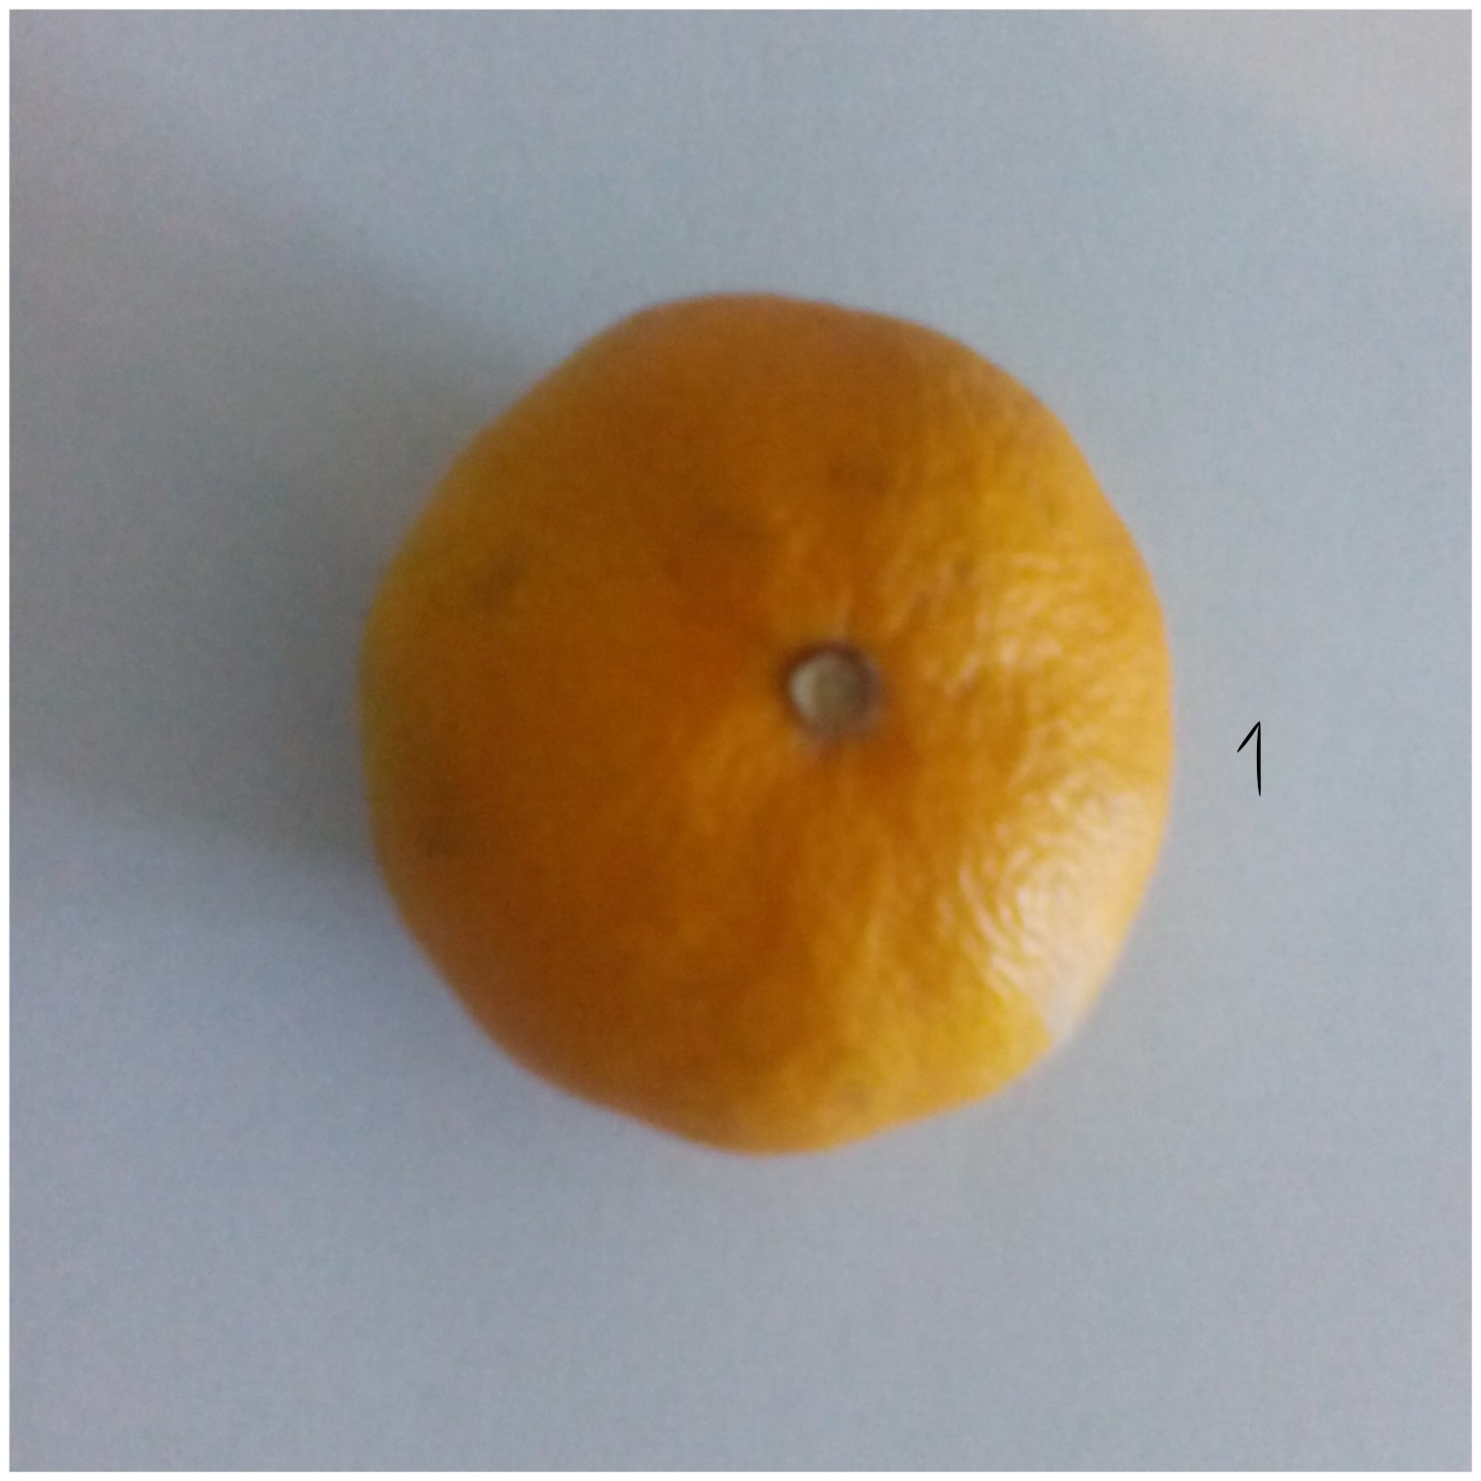

Slide 35
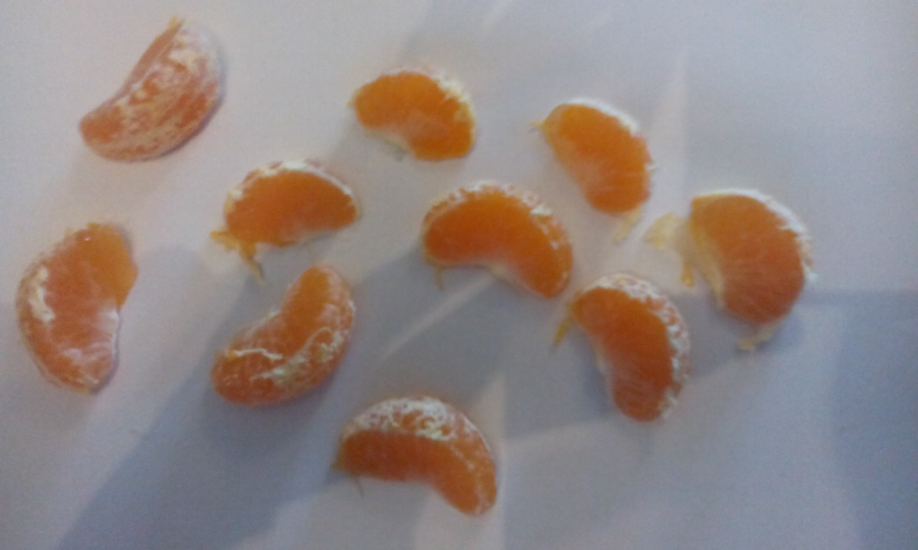
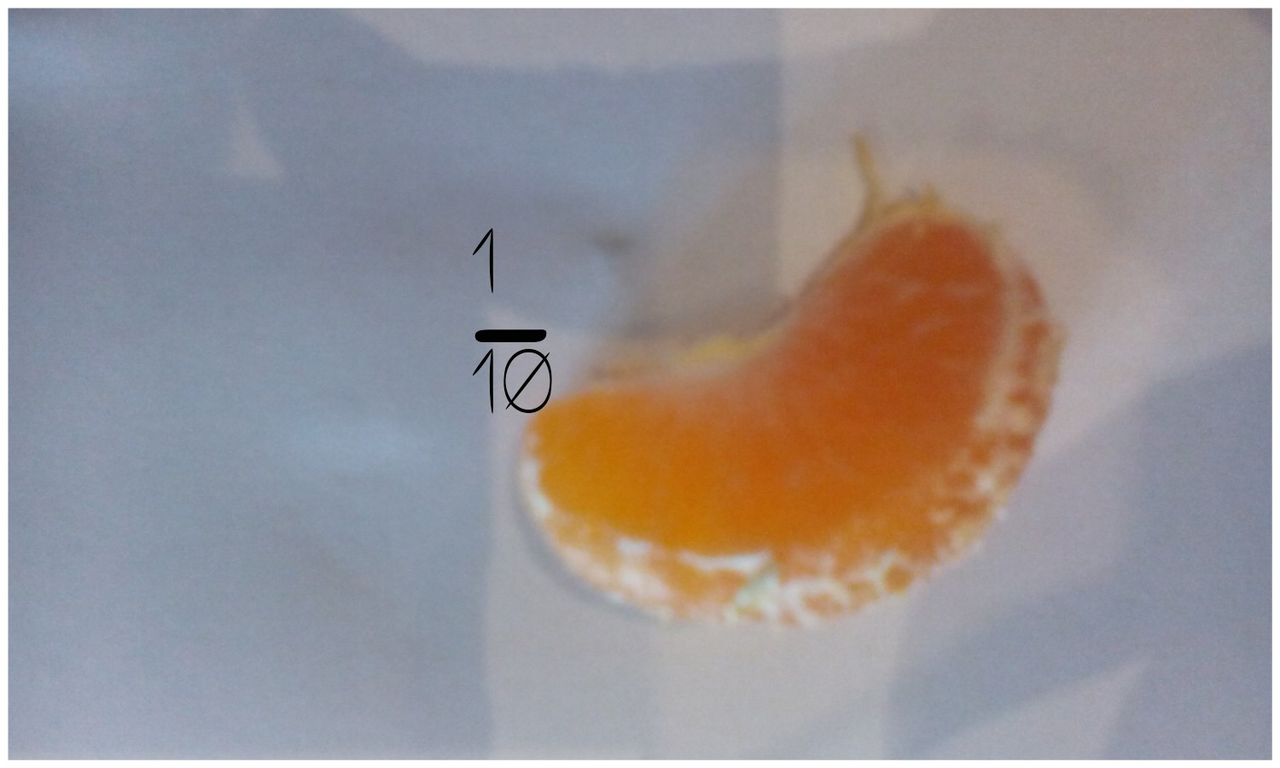

Slide 36
Hvala na pažnji!!

